Slide 1
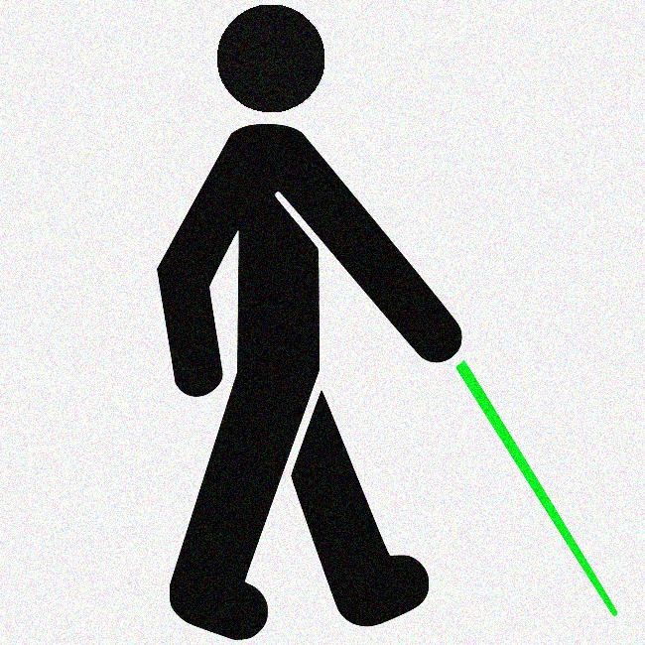
DEFICIÊNCIA VISUAL dificuldades e desafios
Professor Deusdede Marques de Oliveira
CEEDV – Centro de Ensino Especial de Deficientes Visuais

Slide 2
DEFICIÊNCIA VISUAL
- Cegueira, na qual a acuidade visual é igual ou menor que 0,05 no melhor olho, com a melhor correção óptica;
- Baixa visão, que significa acuidade visual entre 0,3 e 0,05 no melhor olho, com a melhor correção óptica; os casos nos quais a somatória da medida do campo visual em ambos os olhos for igual ou menor que 60º; ou a ocorrência simultânea de quaisquer das condições anteriores;

Slide 3
DEFICIÊNCIA VISUAL
NATA: a pessoa já nasceu Deficiente...
ADQUIRIDA: - doenças
- acidente

Slide 4
DEFICIÊNCIA VISUAL
HABILITAÇÃO: desde o primeiro ano de vida;
REABILITAÇÃO: a partir do momento em que adquiriu a Deficiência Visual.

Slide 5
LOUIS BRAILLE
NASCEU EM COUPVRAY(próxima de Paris-França) em 04 de JANEIRO de 1809.
PERDEU A VISÃO COM 3 anos de IDADE.

Slide 6
MÉTODO DE LEITURA
1º - VALLENTIN HAÜY: SISTEMA LINEAR EM RELÊVO(Literal);
2º - CHARLES BARBIER DE LA SERRE: 1819
SISTEMA DE PONTOS EM RELEVO(Fonético);
3º - LOUIS BRAILLE: SISTEMA DE PONTOS EM RELEVO(Fonético)
* DUAS VERSÕES:
- 1829: 1ª Versão
- 1837: Versão Definitiva que dura até hoje.

Slide 7
BRAILLE
SISTEMA DE LEITURA TÁTIL E ESCRITA QUE TIROU O CEGO DO OBSCURANTISMO E LHE DEU A CONDIÇÃO DE TORNAR-SE UM INDIVÍDUO INTEIRO, CAPAZ DE DIRIGIR SUA EXISTÊNCIA AUTÔNOMA ATRAVÉS DA EDUCAÇÃO, DA CULTURA E DO TRABALHO.

Slide 8
Como colaborar
1- Ao se aproximar identifique-se e lhe pergunte se ela necessita de ajuda;
2- Para guiá-lo, ofereça seu braço ou ombro, não o puxe;
3- Não fique constrangido em utilizar as palavras: cego, enxergar, ver e olhar;
4- Não a chame de “ceguinha”;
5- Não faça pela pessoa com DV o que ela pode fazer sozinha;
6- Ao entrar ou sair de um local em que há pessoas DVs, anuncie-se;
7- Ao guiar DV, por passagens estreitas, o guia posiciona o braço para trás das costas e o DV ficará atrás do guia;
8- Ao subir ou descer escada, DV deverá ficar ao lado do corrimão. Dê-lhe o braço e avise que irá descer ou subir;
9- Ao orientá-lo, diga: à direita, para trás, para frente, para cima, para baixo...
10- Para colocar a pessoa DV sentada, leve a mão dela até o encosto da cadeira
11- Fale sempre em tom normal de voz, pois é DV não surdo;

Slide 9
LOUIS BRAILLE
FALECEU EM 6 DE JANEIRO DE 1852 COM 43 ANOS.
EM 1854 SEU INVENTO SE TORNOU OFICIAL E CONSAGRADO MUNDIALMENTE.

